Slide 1
Разработка веб-приложений
Сборка и тестирование

Slide 2
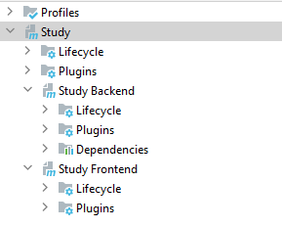
Структура проекта
При разработке SPA-приложений в простейшем случае при разделении функционала серверной и клиентской части проект состоит из двух модулей:
Front-end;
Back-end.

Slide 3
pom.xml
<?xml version="1.0" encoding="UTF-8"?> <project xmlns="http://maven.apache.org/POM/4.0.0" xmlns:xsi="http://www.w3.org/2001/XMLSchema-instance" xsi:schemaLocation="http://maven.apache.org/POM/4.0.0 http://maven.apache.org/xsd/maven-4.0.0.xsd"> <modelVersion>4.0.0</modelVersion> <parent> <groupId>org.springframework.boot</groupId> <artifactId>spring-boot-starter-parent</artifactId> <version>3.0.2</version> <relativePath/> <!-- lookup parent from repository --> </parent> <groupId>com.ssau</groupId> <artifactId>study</artifactId> <version>0.0.1-SNAPSHOT</version> <name>Study</name> <description>Study project for Spring Boot</description> <packaging>pom</packaging> <modules> <module>frontend</module> <module>backend</module> </modules> </project>

Slide 4
pom.xml (frontend)
<project xsi:schemaLocation="http://maven.apache.org/POM/4.0.0 http://maven.apache.org/xsd/maven-4.0.0.xsd" xmlns="http://maven.apache.org/POM/4.0.0" xmlns:xsi="http://www.w3.org/2001/XMLSchema-instance"> <modelVersion>4.0.0</modelVersion> <parent> <groupId>com.ssau</groupId> <artifactId>study</artifactId> <version>0.0.1-SNAPSHOT</version> </parent> <artifactId>study-frontend</artifactId> <version>0.0.1-SNAPSHOT</version> <name>Study Frontend</name> <description>Study project for Angular</description> <packaging>pom</packaging> …
</project>

Slide 5
pom.xml (backend)
<project xmlns="http://maven.apache.org/POM/4.0.0" xmlns:xsi="http://www.w3.org/2001/XMLSchema-instance" xsi:schemaLocation="http://maven.apache.org/POM/4.0.0 https://maven.apache.org/xsd/maven-4.0.0.xsd"> <modelVersion>4.0.0</modelVersion> <parent> <groupId>com.ssau</groupId> <artifactId>study</artifactId> <version>0.0.1-SNAPSHOT</version> </parent> <artifactId>study-backend</artifactId> <version>0.0.1-SNAPSHOT</version> <name>Study Backend</name> <description>Study project for Spring Boot</description> <properties> <java.version>17</java.version> </properties> …
</project>

Slide 6
Плагины (frontend)
<plugin> <groupId>com.github.eirslett</groupId> <artifactId>frontend-maven-plugin</artifactId> <version>1.11.3</version> <configuration> <nodeVersion>v18.15.0</nodeVersion> <npmVersion>9.5.0</npmVersion> <workingDirectory>src/</workingDirectory> </configuration> …
</plugin>

Slide 7
Плагины (frontend)
<plugin> …
<executions> <execution> <id>install node and npm</id> <goals> <goal>install-node-and-npm</goal> </goals> </execution> <execution> <id>npm install</id> <goals> <goal>npm</goal> </goals> <configuration> <arguments>install</arguments> </configuration> </execution>
… </executions> </plugin>

Slide 8
Плагины (frontend)
<plugin> …
<executions> …
<execution> <id>npm run build</id> <goals> <goal>npm</goal> </goals> <configuration> <arguments>run build</arguments> </configuration> </execution> <execution> <id>prod</id> <goals> <goal>npm</goal> </goals> <configuration> <arguments>run-script build</arguments> </configuration> <phase>generate-resources</phase> </execution> </executions> </plugin>

Slide 9
Плагины (backend)
<plugin> <artifactId>maven-resources-plugin</artifactId> <executions> <execution> <id>copy-resources</id> <phase>validate</phase> <goals> <goal>copy-resources</goal> </goals> <configuration> <outputDirectory>${project.build.directory}/classes/static/</outputDirectory> <resources> <resource> <directory>${project.parent.basedir}/frontend/dist/frontend/</directory> </resource> </resources> </configuration> </execution> </executions> </plugin>

Slide 10
Плагины (backend)
<plugin> <groupId>org.jacoco</groupId> <artifactId>jacoco-maven-plugin</artifactId> <version>0.8.7</version> <executions> <execution> <id>pre-unit-test</id> <goals> <goal>prepare-agent</goal> </goals> <configuration> <destFile>${project.build.directory}/jacoco.exec</destFile> <propertyName>surefireArgLine</propertyName> </configuration> </execution> …

Slide 11
Плагины (backend)
…
<execution> <id>post-unit-test</id> <phase>test</phase> <goals> <goal>report</goal> </goals> <configuration> <dataFile>${project.build.directory}/jacoco.exec</dataFile> <outputDirectory>${project.build.directory}/jacoco</outputDirectory> </configuration> </execution> <execution> <id>pre-integration-test</id> <phase>pre-integration-test</phase> <goals> <goal>prepare-agent</goal> </goals> <configuration> <destFile>${project.build.directory}/jacoco-it.exec</destFile> <propertyName>failsafeArgLine</propertyName> </configuration> </execution> …

Slide 12
Плагины (backend)
… <execution> <id>post-integration-test</id> <phase>post-integration-test</phase> <goals> <goal>report</goal> </goals> <configuration> <dataFile>${project.build.directory}/jacoco-it.exec</dataFile> <outputDirectory>${project.build.directory}/jacoco-it</outputDirectory> </configuration> </execution> <execution> <id>default-prepare-agent</id> <goals> <goal>prepare-agent</goal> </goals> </execution> <execution> <id>default-report</id> <phase>prepare-package</phase> <goals> <goal>report</goal> </goals> </execution> </executions> </plugin>

Slide 13
Плагины (backend)
<plugin> <groupId>org.springframework.boot</groupId> <artifactId>spring-boot-maven-plugin</artifactId> <configuration> <excludes> <exclude> <groupId>org.projectlombok</groupId> <artifactId>lombok</artifactId> </exclude> </excludes> </configuration> </plugin>

Slide 14
Сборка
[INFO] Scanning for projects...
[INFO] ------------------------------------------------------------------------
[INFO] Reactor Build Order:
[INFO]
[INFO] Study [pom]
[INFO] Study Frontend [pom]
[INFO] Study Backend [jar]
[INFO]
[INFO] ---------------------------< com.ssau:study >---------------------------
[INFO] Building Study 0.0.1-SNAPSHOT [1/3]
[INFO] --------------------------------[ pom ]---------------------------------
…
[INFO] Study .............................................. SUCCESS [ 0.109 s]
[INFO] Study Frontend ..................................... SUCCESS [ 48.898 s]
[INFO] Study Backend ...................................... SUCCESS [ 12.923 s]
[INFO] ------------------------------------------------------------------------
[INFO] BUILD SUCCESS
[INFO] ------------------------------------------------------------------------
[INFO] Total time: 01:02 min
[INFO] Finished at: 2023-04-15T14:40:55+04:00
[INFO] ------------------------------------------------------------------------

Slide 15
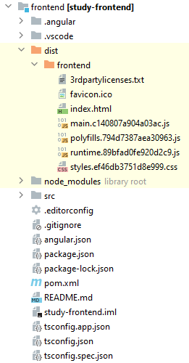
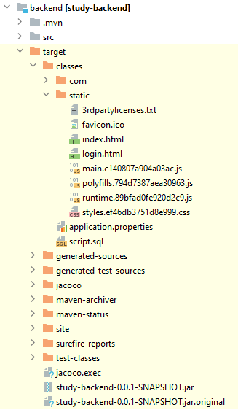
Сборка

Slide 16
Окружения
Для добавления окружений в приложение используется команда:
ng generate environments
По умолчанию создаются следующие файлы:
CREATE src/environments/environment.ts (31 bytes) CREATE src/environments/environment.development.ts (31 bytes) UPDATE angular.json (3007 bytes)
В файле angular.json формируется настройка замены:
"configurations": { "development": { "fileReplacements": [ { "replace": "src/environments/environment.ts", "with": "src/environments/environment.development.ts" } ], …
Запуск клиента в режиме разработки для применения настроек development теперь необходимо сопровождать дополнительным параметром:
ng serve --configuration=development

Slide 17
Использование настроек
import { Component, OnInit } from '@angular/core'; import { HttpClient } from "@angular/common/http"; import { environment } from "../../environments/environment"; @Component({ selector: 'app-students', templateUrl: './students.component.html', styleUrls: ['./students.component.css'] }) export class StudentsComponent implements OnInit { students: any[] = []; constructor(private http: HttpClient) {} ngOnInit(): void { this.http.get(environment.apiUrl + "/api/students").subscribe((data: any) => { this.students = data; }); } }

Slide 18
Интеграционные и модульные тесты
Современные приложения достаточно сложны и содержат множество зависимостей. Интеграционное тестирование проверяет, что несколько компонентов системы работают вместе правильно. Оно сложно для автоматизации. Как правило, такие тесты требуют, чтобы вся или почти вся система была развернута и сконфигурирована на машине, на которой они выполняются.
Модульное тестирование, или юнит-тестирование (unit testing) – процесс в программировании, позволяющий проверить на корректность отдельные модули исходного кода программы. Идея состоит в том, чтобы писать тесты для каждой нетривиальной функции или метода. Это позволяет достаточно быстро проверить, не привело ли очередное изменение кода к регрессии, то есть к появлению ошибок в уже оттестированных местах программы, а также облегчает обнаружение и устранение таких ошибок.

Slide 19
pom.xml
<dependency> <groupId>com.h2database</groupId> <artifactId>h2</artifactId> <scope>test</scope> </dependency> <dependency> <groupId>org.springframework.boot</groupId> <artifactId>spring-boot-starter-test</artifactId> <scope>test</scope> </dependency> <dependency> <groupId>junit</groupId> <artifactId>junit</artifactId> <scope>test</scope> </dependency>

Slide 20
application.properties
spring.datasource.driver-class-name=org.h2.Driver spring.datasource.url=jdbc:h2:mem:db;DB_CLOSE_ON_EXIT=FALSE spring.datasource.username=sa spring.datasource.password=sa

Slide 21
Интеграционный тест
package com.ssau.study.controller; import com.ssau.study.dto.GroupPojo; import com.ssau.study.jpa.GroupRepository; import com.ssau.study.orm.Group; import org.junit.jupiter.api.AfterEach; import org.junit.jupiter.api.BeforeEach; import org.junit.jupiter.api.Test; import org.springframework.beans.factory.annotation.Autowired; import org.springframework.boot.test.context.SpringBootTest; import java.util.List; import static org.junit.jupiter.api.Assertions.assertEquals; @SpringBootTest class GroupControllerTest { @Autowired private GroupController groupController; @Autowired private GroupRepository groupRepository; …

Slide 22
Интеграционный тест
… @BeforeEach public void before() { Group group = new Group(); group.setId(1L); group.setName("Group 1"); groupRepository.save(group); group = new Group(); group.setId(2L); group.setName("Group 2"); groupRepository.save(group); } @AfterEach public void after() { groupRepository.deleteAllInBatch(); } @Test void testFindAllByName() { List<GroupPojo> groups = groupController.findAllByName("1"); assertEquals(1, groups.size()); assertEquals(1L, groups.get(0).getId()); assertEquals("Group 1", groups.get(0).getName()); } }

Slide 23
Модульный тест
package com.ssau.study.service; import com.ssau.study.dto.GroupPojo; import com.ssau.study.jpa.GroupRepository; import com.ssau.study.orm.Group; import org.junit.jupiter.api.Test; import java.util.ArrayList; import java.util.List; import static org.junit.jupiter.api.Assertions.assertEquals; import static org.mockito.Mockito.mock; import static org.mockito.Mockito.when; public class GroupServiceTest { @Test public void testFindAll() { GroupRepository groupRepository = mock(GroupRepository.class); Group group = new Group(); group.setId(1L); group.setName("Group 1"); group.setStudents(new ArrayList<>()); when(groupRepository.findAll()).thenReturn(List.of(group)); GroupService bookService = new GroupService(groupRepository, null); List<GroupPojo> groups = bookService.findAll(null); assertEquals(1, groups.size()); assertEquals(1L, groups.get(0).getId()); assertEquals("Group 1", groups.get(0).getName()); } }

Slide 24
После сборки
[INFO] Results:
[INFO]
[INFO] Tests run: 2, Failures: 0, Errors: 0, Skipped: 0
[INFO]
[INFO]
[INFO] --- jacoco-maven-plugin:0.8.7:report (post-unit-test) @ study-backend ---
[INFO] Loading execution data file C:\Users\One\Downloads\study\backend\target\jacoco.exec
[INFO] Analyzed bundle 'Study Backend' with 11 classes
[INFO]
[INFO] --- jacoco-maven-plugin:0.8.7:report (default-report) @ study-backend ---
[INFO] Loading execution data file C:\Users\One\Downloads\study\backend\target\jacoco.exec
[INFO] Analyzed bundle 'Study Backend' with 11 classes
[INFO]
[INFO] --- maven-jar-plugin:3.3.0:jar (default-jar) @ study-backend ---
[INFO]
[INFO] --- spring-boot-maven-plugin:3.0.2:repackage (repackage) @ study-backend ---
[INFO] Replacing main artifact with repackaged archive
[INFO]
[INFO] --- jacoco-maven-plugin:0.8.7:prepare-agent (pre-integration-test) @ study-backend ---
[INFO] failsafeArgLine set to -javaagent:C:\\Users\\One\\.m2\\repository\\org\\jacoco\\org.jacoco.agent\\0.8.7\\org.jacoco.agent-0.8.7-runtime.jar=destfile=C:\\Users\\One\\Downloads\\study\\backend\\target\\jacoco-it.exec
…
[ [INFO] ------------------------------------------------------------------------
[INFO] BUILD SUCCESS
[INFO] ------------------------------------------------------------------------

Slide 25
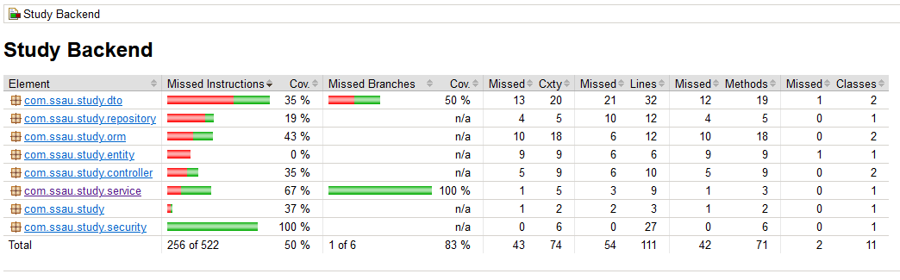
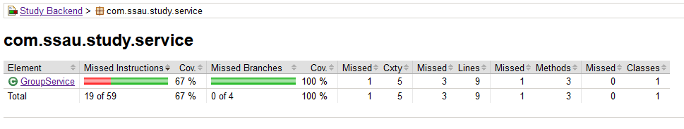
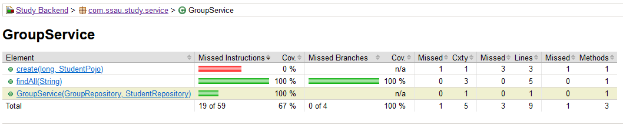
Покрытие

Slide 26
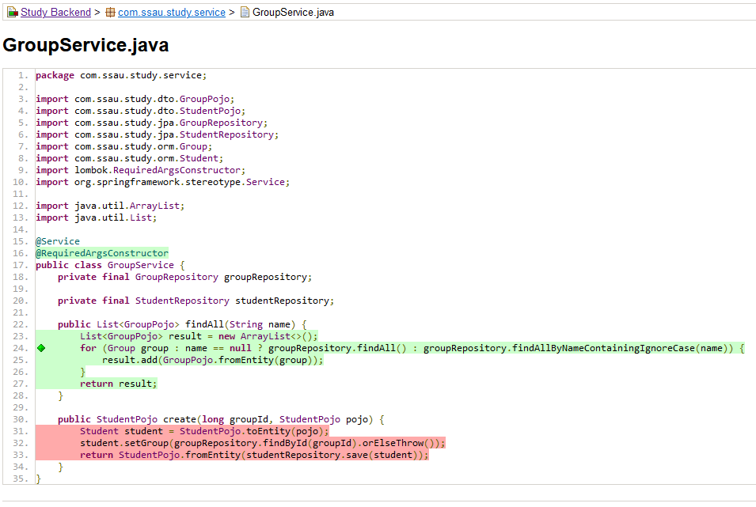
Покрытие

Slide 27
Спасибо за внимание

